Slide 1
Realni izzivi za prihodnost ≠ Izzivi realnosti za prihodnost
dr. Tatjana ZAGORC, direktorica GZS-ZKŽP

Slide 3
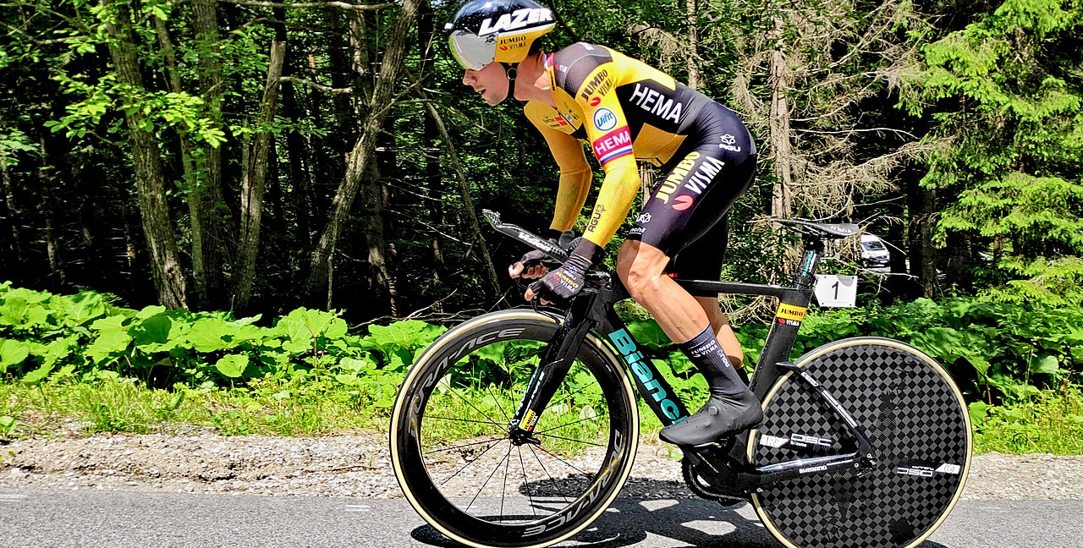
Rogl(j)ič
Foto: Petar Milošević

Slide 4
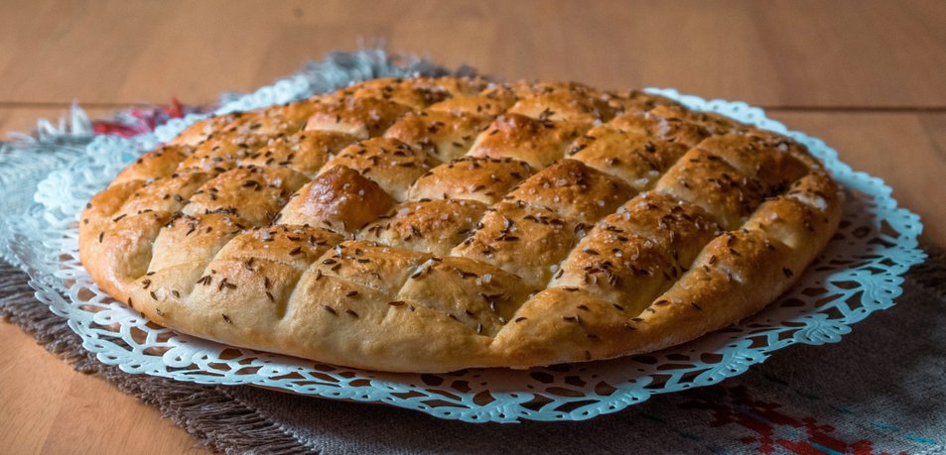
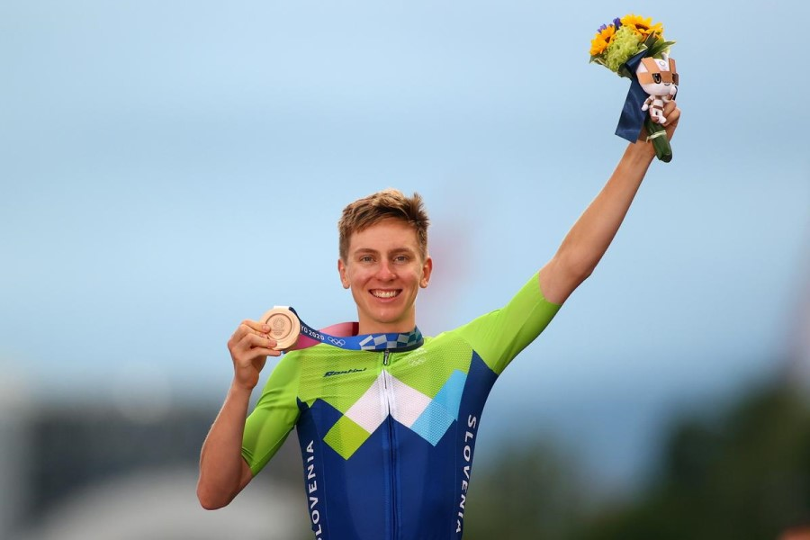
Pogača(r)
Vir: www.okusno.je
Vir: www.siol.net; Foto: Anže Malovrh

Slide 5
Vzporednice
Kolesarstvo
Agroživilski sistem
Vzponi
Padci
Spusti – na vse ali nič
Konkurenca ali nasprotniki
Posameznik in/ali ekipa
Spremljevalna ekipa
Vzponi
Padci
Spusti – na vse ali nič
Konkurenca ali nasprotniki
Podjetje in sektor
Spremljevalna ekipa

Slide 6
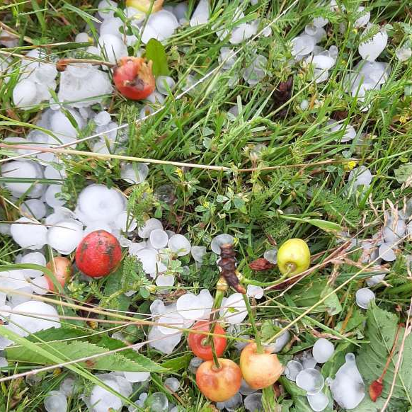
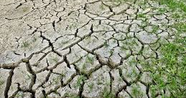
Realni izzivi

Slide 7
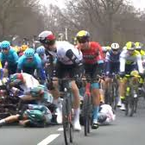
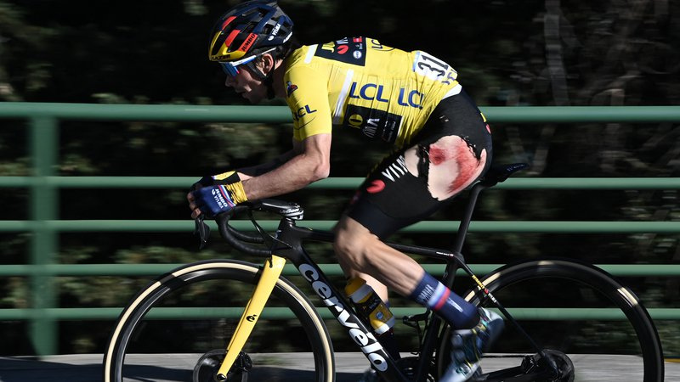
Izzivi realnosti

Slide 8
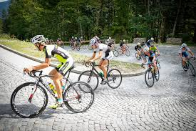
Vzponi
Terjajo svoj davek
Kondicija
Znanje
Nova zakonodaja
Nove strategije
Novi pristopi
Trajnost
…
ZATO: Moramo videti cilj in najti pot navzgor.

Slide 9
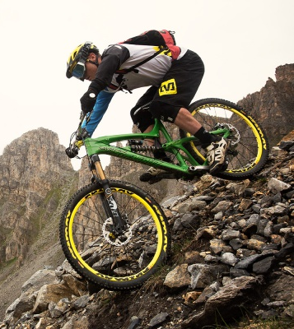
Vratolomni spusti
Nas čaka gladka klančina ali brezno?
Košarica
Davki
Strateški svet za prehrano
Kmetijska zemljišča
Embalaža
ZATO:
S polno hitrostjo, predvsem pa s podatki in strokovnimi argumenti.

Slide 10
Konkurenca, nasprotniki
Kdo vse je naša konkurenca?
Kaj lahko naredimo, da bo poslovno okolje primernejše in spodbudnejše za vse tekmovalce?
Kdo kaj ponuja (varnost, kakovost, inovativnost, novosti, trendi…)?
Tudi ZKŽP ima konkurenco, jo skušamo prehitevati, biti proaktivni
ZATO:
Predvideti moramo scenarij 1, 2, 3…in vsakemu posebej prilagoditi rešitev.

Slide 11
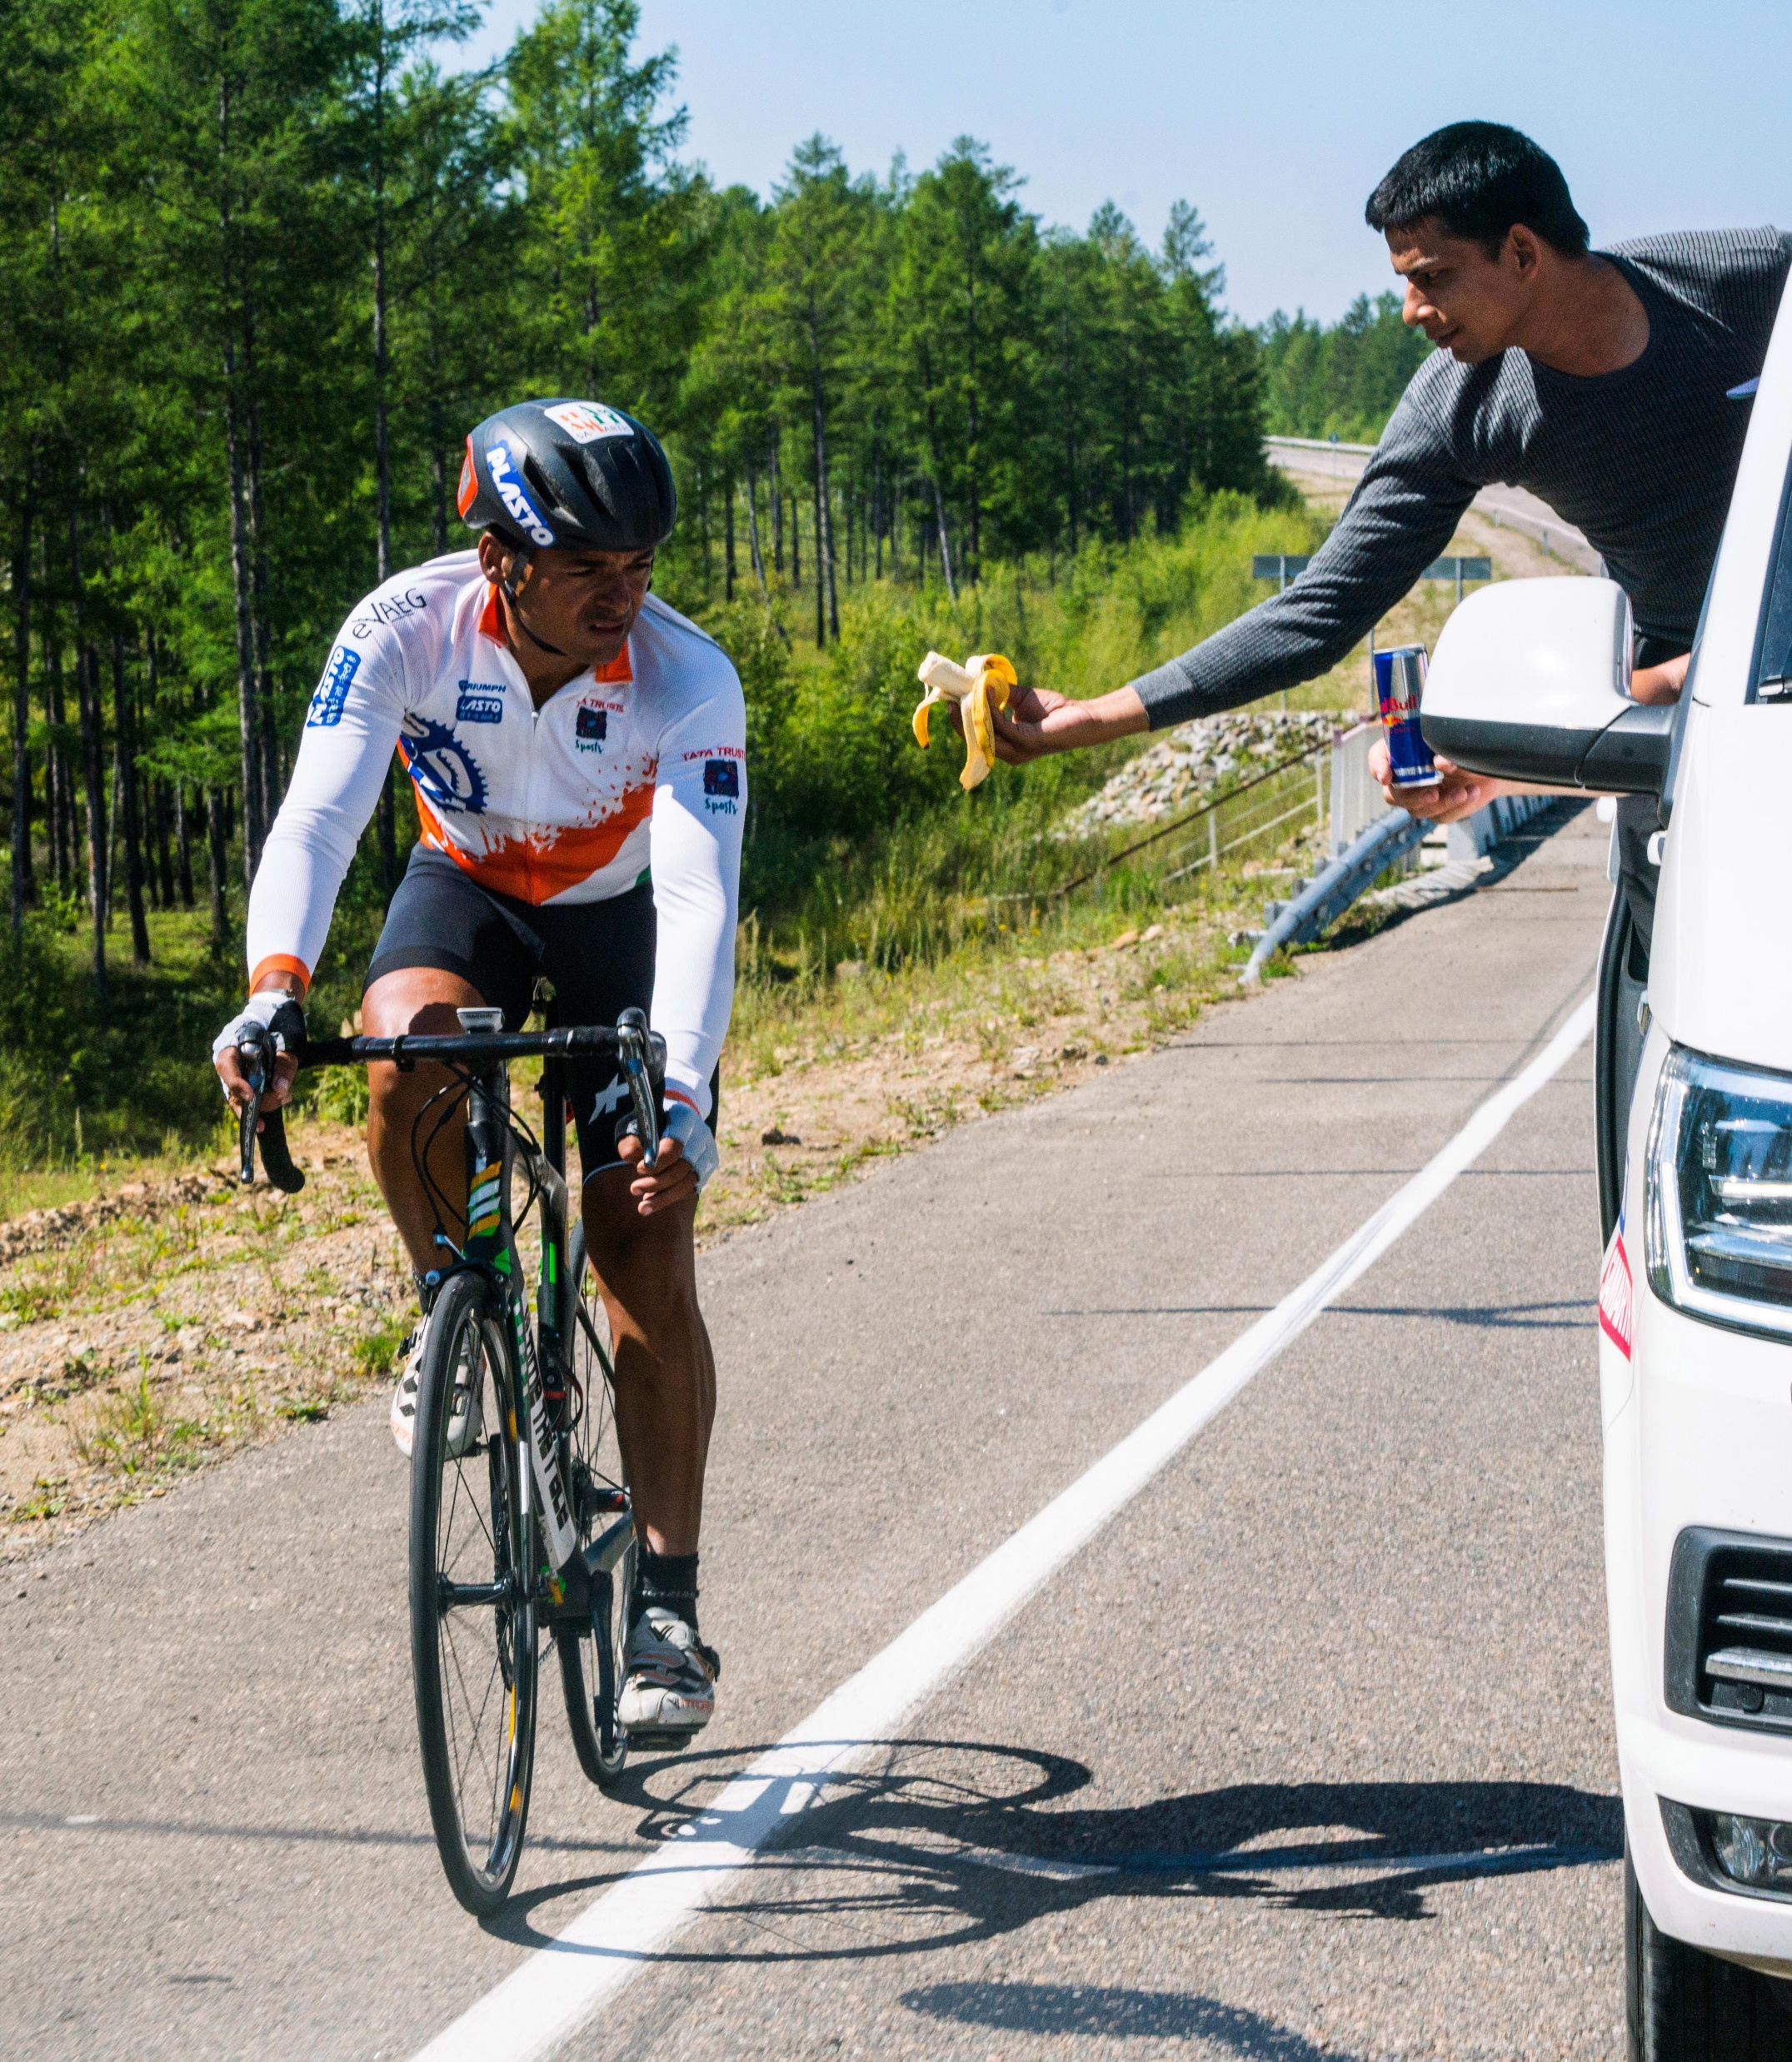
Spremljevalna ekipa
Znanje
Študije
Dobre prakse
Mreža strokovnjakov
Partnerstva (SRIP HRANA, KOC HRANA…)
Preventiva in kurativa
ZATO:
Agroživilstvo potrebuje ZKŽP, ki je vedno v stopnji pripravljenosti.

Slide 12
Individualni šport, ki to ni
Vsako podjetje posluje zase.
Vsako podjetje je del sektorja, panoge.
Vsako podjetje je del širšega gospodarskega prostora.
Številni vplivi, dejavniki, ki pa vplivajo na vse hkrati ali na posamezne sektorje.
ZATO:
Kolesarimo vsak zase, a hkrati potrebujemo nekoga, da nas potegne naprej. To je ZKŽP – to smo mi vsi.

Slide 13
270 članov ZKŽP 270 členov verige
Vsi, posredno ali neposredno povezani deli slovenskega agroživilstva, smo soodvisni eden od drugega.
Se želimo prehitevati, a ko nastopi kriza, stopimo skupaj in iščemo rešitve.
Delamo za nemoteno oskrbo s kakovostno hrano.

Slide 14
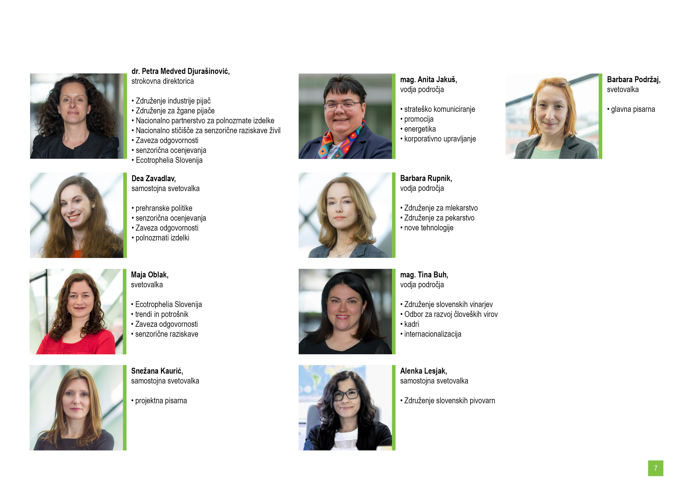
Ekipa ZKŽP
Združenje proizvajalcev krmil

Slide 15
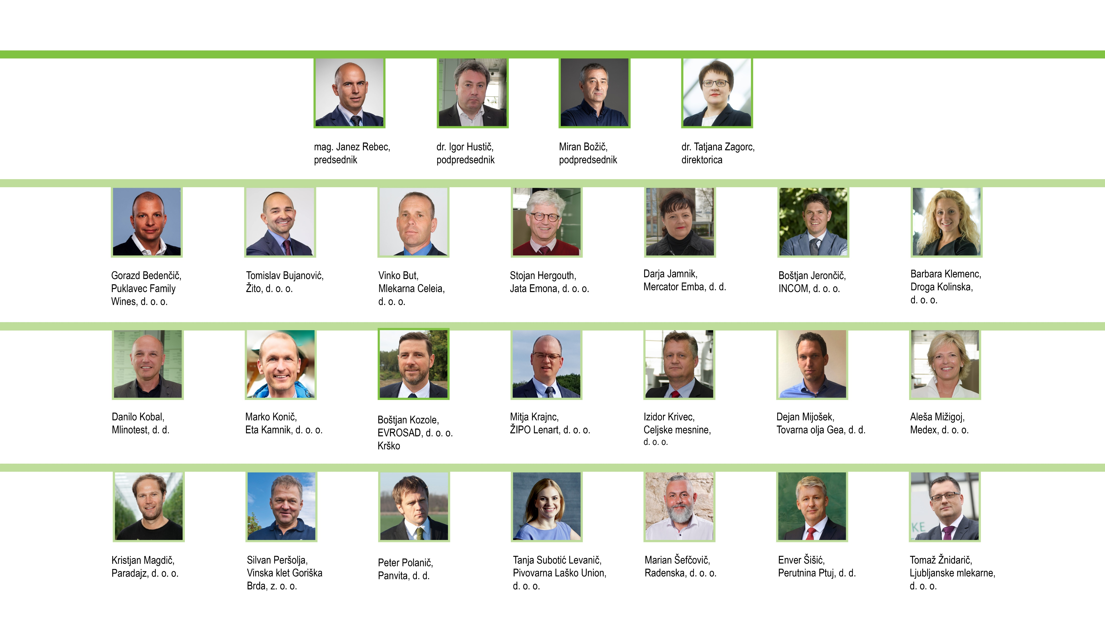
Upravni odbor ZKŽP

Slide 16
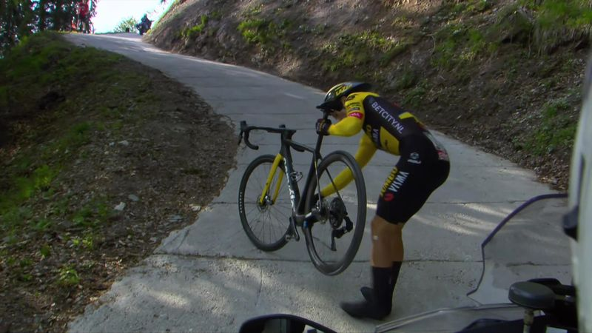

Slide 17
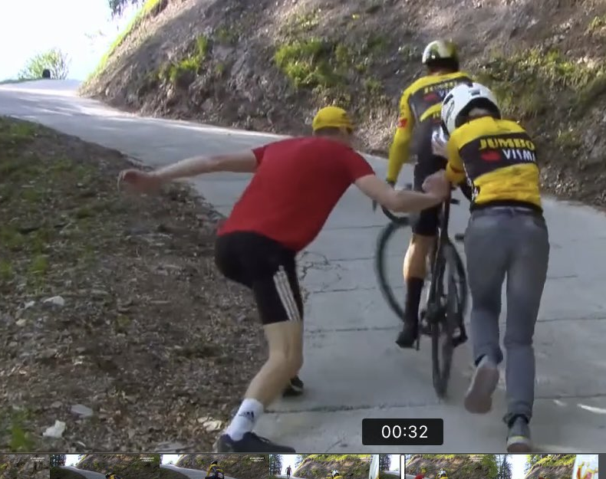
Tudi, ko pade veriga dol, še nismo rekli zadnje besede.

